Slide 1

第一章 概率论的基本概念
习 题 课
一、重点与难点
二、主要内容
三、典型例题

Slide 2
一、重点与难点
1.重点
随机事件的概念
古典概型的概率计算方法
概率的加法公式
条件概率和乘法公式的应用
全概率公式和贝叶斯公式的应用
2.难点
古典概型的概率计算 全概率公式的应用

Slide 3
二、主要内容
古典
概型
随 机 事 件
概 率
随机
现象
复
合
事
件
基
本
事
件
必
然
事
件
不可能事件
对
立
事
件
定
义
性
质
几何
概率
随机
试验
条件
概率
乘法
定理
事件的
独立性
事件的关系和运算
全概率公式与贝叶斯公式

Slide 4
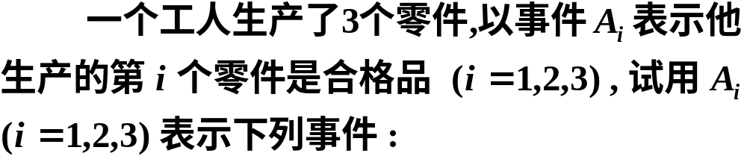
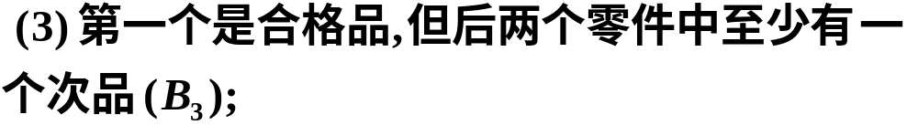
三、典型例题
例1

Slide 5







解
说明 一个事件往往有多个等价的表达方式.

Slide 6
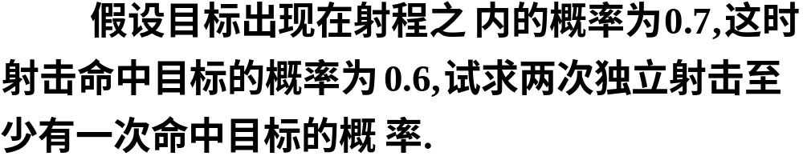


例2
[思路] 引进事件

Slide 7

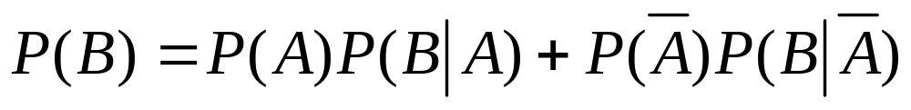


解
由题意知

Slide 8




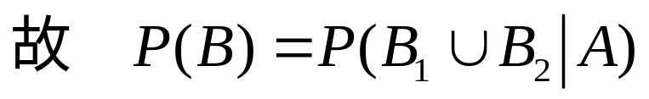


由加法公式得

Slide 9
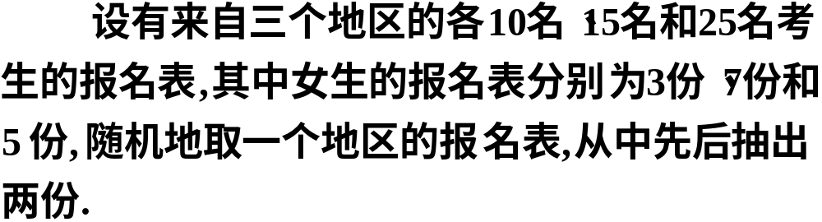
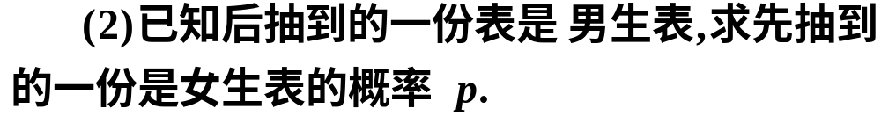
例3
[思路] 由于抽到的表与来自哪个地区有关,故此
题要用全概率公式来讨论.

Slide 10
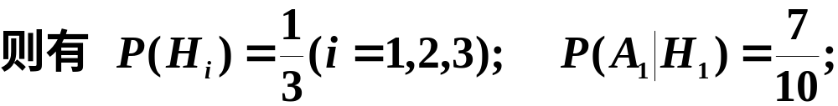
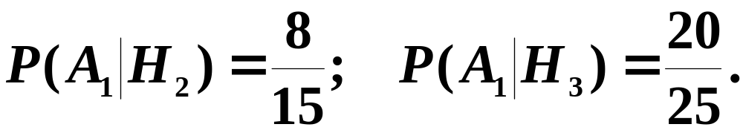

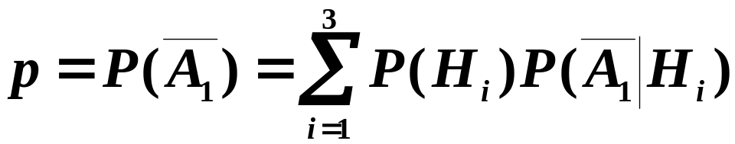
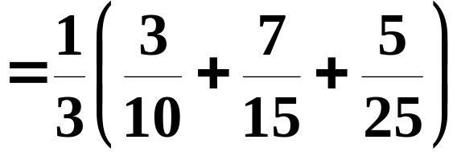
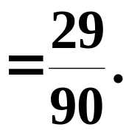
解

Slide 11
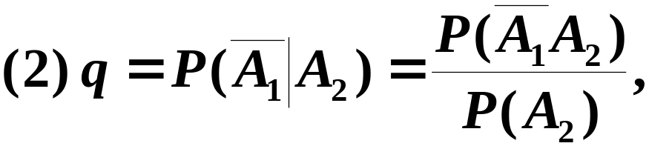

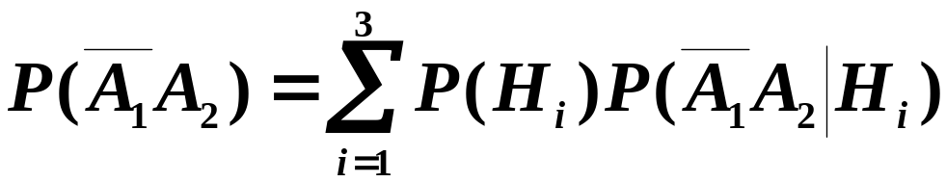
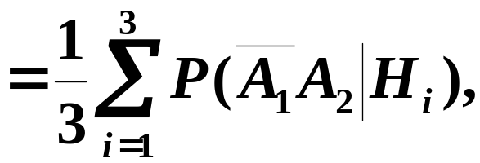
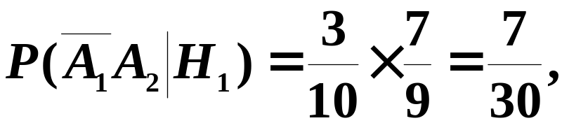
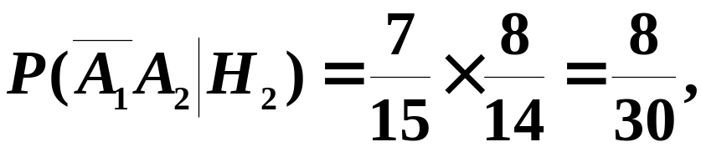
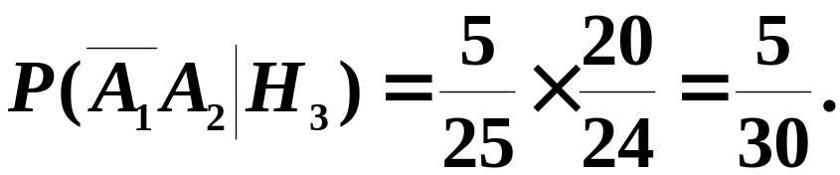
又因为

Slide 12
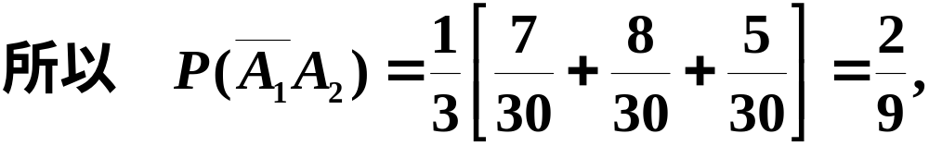
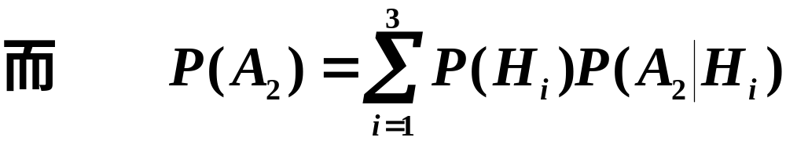
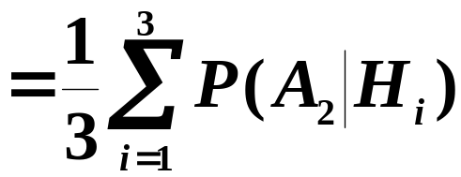
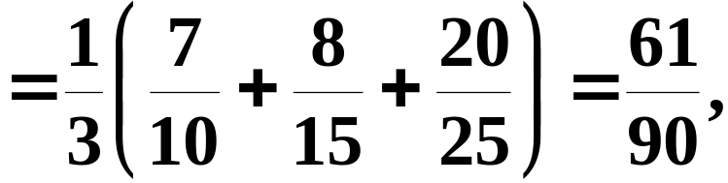
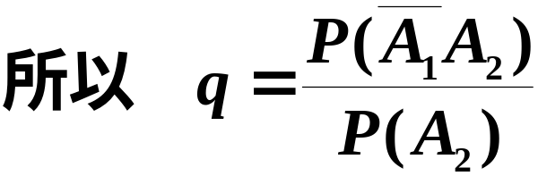
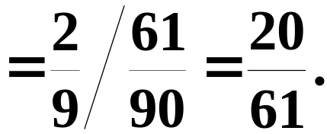

Slide 13
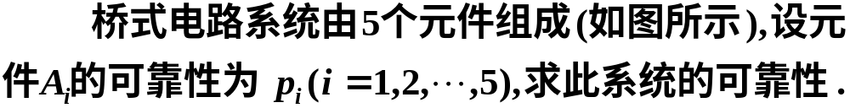





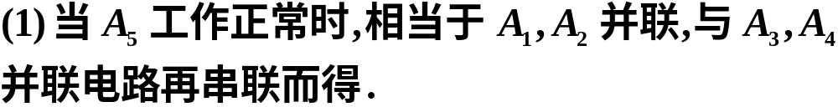
例4
[思路] 为了求系统的可靠性,分两种情况讨论:

Slide 14
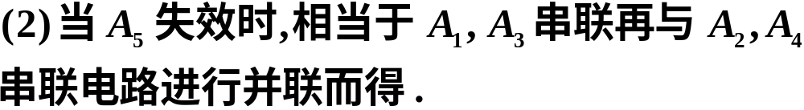


解

Slide 15


所以
备 用 例 题

Slide 16
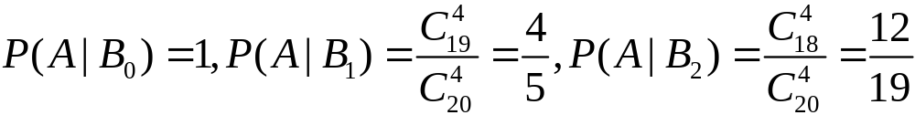
例5 每箱20只, 假设各箱含0,1,2只残次品的概率相应地为0.8,0.1和0.1. 顾客随机地查看4只,若无残次品, 则买下该箱玻璃杯. 试求:
(1) 顾客买下该箱玻璃杯的概率α;
(2) 买下的一箱玻璃杯中没有残次品的概率β.
解 记 A={顾客买下该箱玻璃杯},
B_{i}={箱中恰有i件残次品} (i=0,1,2).
显然, B₀,B₁,B₂为Ω的一个划分. 由题意,
P(B₀)=0.8, P(B₁)=0.1, P(B₂)=0.1,

Slide 17
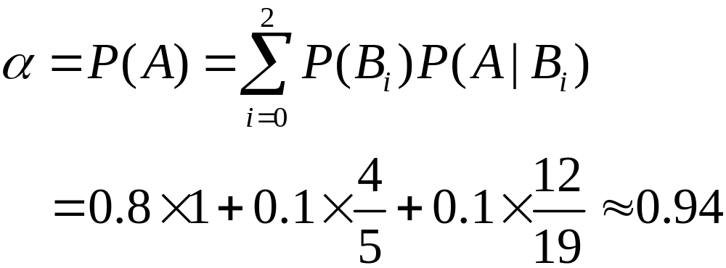
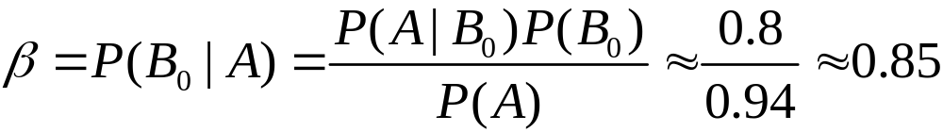
(1) 由全概率公式
(2) 由贝叶斯公式

